Slide 1




SMUR-t@b Etat des lieux Premières données chiffrées
Dr Marc NOIZET
JMUGE TROYES Mai 2022
Notes:
Présentation faite lors des JMUGE 2022 avec 2 objectifs : faire le point sur le déploiement en Grand Est et commencer à extraire quelques informations intéressantes de la base de données SMUR-T@b qui ne cesse de grandir. Les données brutes sont utiles pour avoir une idée de l’activité de nos SMUR mais l’exploitation de ces données à travers différents points d’entrée est également très importante et nous apporte des informations concrètes sur nos prises en charge extra-hospitalières en Grand Est.

Slide 2
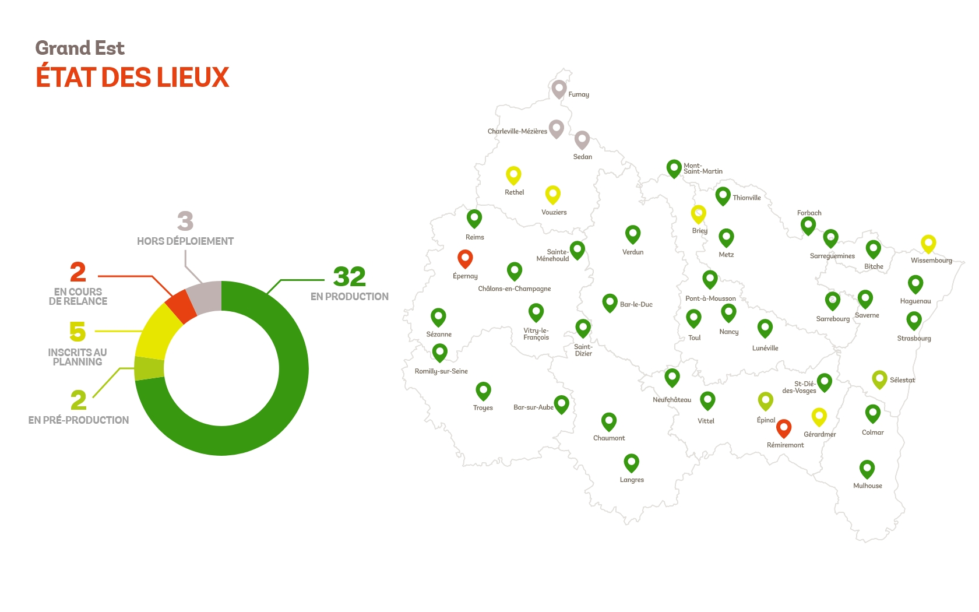
Etat des lieux du déploiement
Notes:
En 2021, 32 sites étaient en production soit 72% du territoire

Slide 3
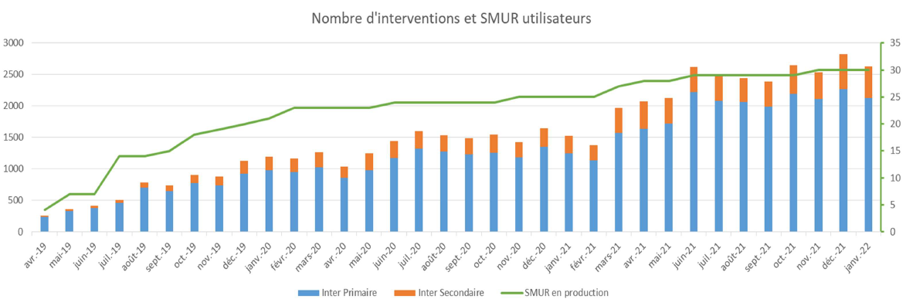
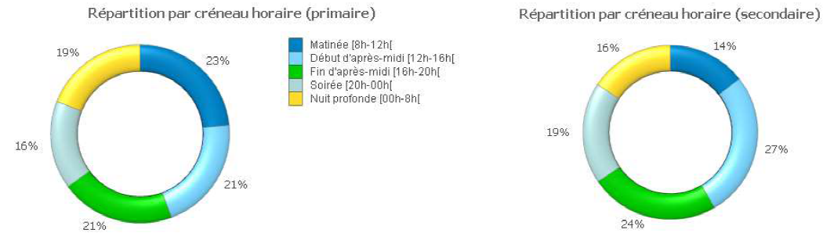
Etat des lieux d’utilisation
Bilan (04/19 – 01/22)
Primaires : 40750
Secondaires : 8765
TIIH : 1675
Moy interventions : 50/j
Notes:
Avec une moyenne de 50 interventions par jour rentrées dans SMUR-T@b, la base de données prend rapidement de l’ampleur

Slide 4
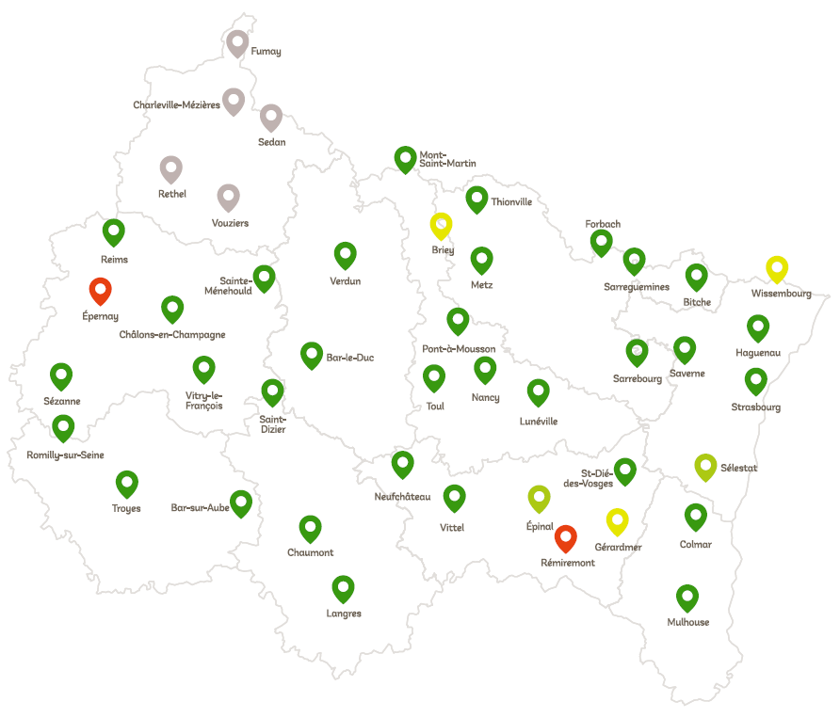
Exhaustivité
-30%
période 2021
-28%
Calcul de l’activité attendue vs activité moyenne calculée en 2020 sur la SAE
8 SMUR activité  25%
-38%
-54%
-25%
-60%
-48%
-37%
Pour rappel : un bilan mensuel de suivi de complétude est adressé à chaque responsable de projet métier pour permmettre le suivi d’usage
Notes:
Il faut cependant rester vigilants et réactifs lorsqu’on observe une baisse de la complétude pour un site qui peut être dûe à plusieurs facteurs (pb technique, recours à des médecins non formés…)

Slide 5
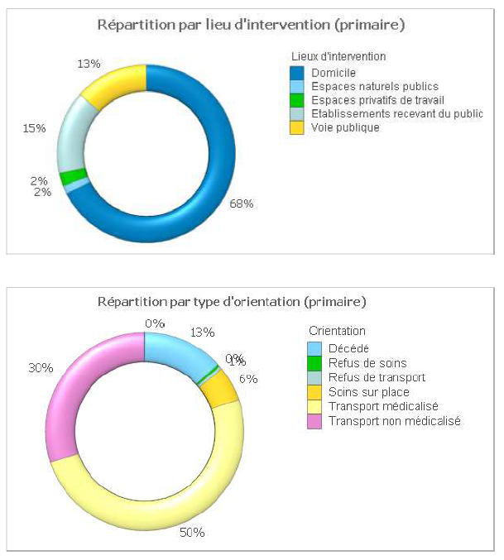
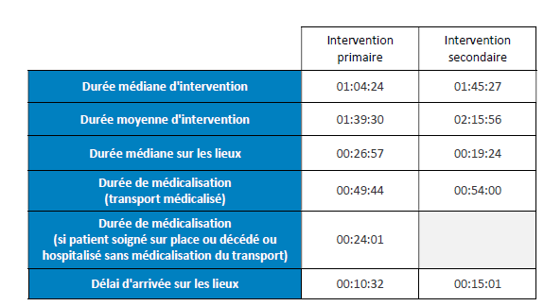
Etat des lieux d’utilisation

Slide 6
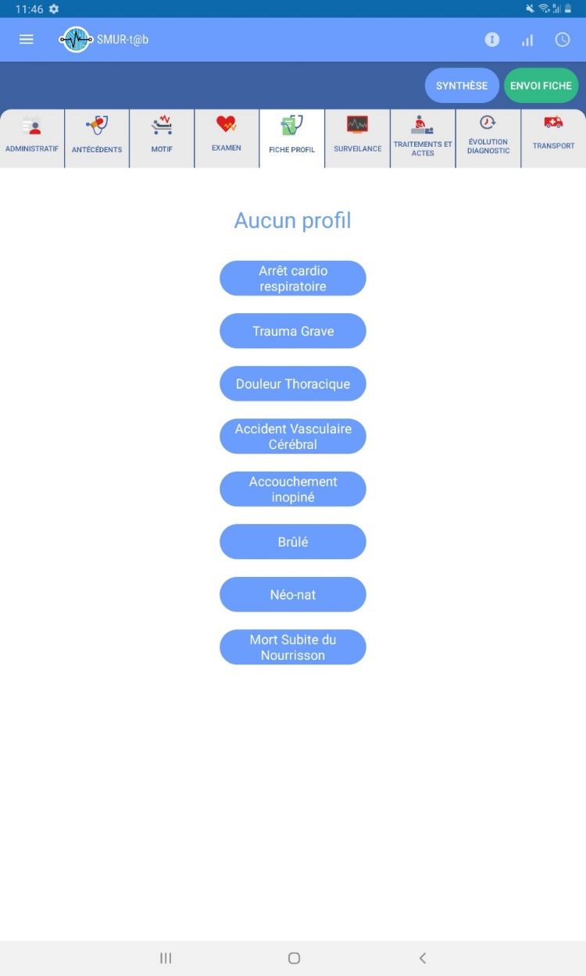
Onglet PROFIL : analyse des filières
Onglet spécifique de l’application
Propose des champs spécifique à une situation clinique
S’appuie sur les registres de références (Réac, DéDot, TraumaBase…)
Guideline au recueil de données
Standardisation des informations
Ambition à venir : interface avec les registres

Slide 7
Arrêt cardiaque
4987 Décédés (82,7%)
12% des interventions
52% des réanimés ont une fiche Profil
Complétude PROFIL 80%
135 Diag / situations étiogiques différents
Orientation vers SAU varie de 15-70% par CH
Age moy 68 ans
Chainage de données avec dossier hospitalier nécessaire pour améliorer l’analyse
4987 ACR
54,5% Réa - USC
833 Ressuscités (16,7%)
35,4% vers SAU
9% Cardio - Bloc
435 FICHES PROFIL ACR
Notes:
Analyse des patients ayant présenté un ACR depuis 2019 avec un regard sur la fiche profil spécifique qui est remplit à 80% lorsqu’elle est ouverte. Malgré tout, peu de fiches profil par rapport au nombre total de dossiers.
Les % de patients ressuscités sont conformes aux chiffres connus.

Slide 8

Arrêt cardiaque
V3
Modification thésaurus Diagnostics
Possibilité changement PROFIL
4987 ACR
833 Ressuscités (16,7%)
FICHES PROFIL ACR
35,4% vers SAU
Chainage probabiliste
RPU – SMUR-t@b
Diff chainage / fiabilité données SMUR
Qualité codage Diag
Erreur saisie PROFIL
RPU pas suffisamment précis
55% Chainage possible
14% erreur diag
14% DCD sortie SAU
38% Réa (60% en moins de 2h)
32% MED-UHCD (DCD ?)
Notes:
Analyse des patients orientés vers le SAU après un ACR avec diverses explications. Dans la majorité des cas, le patient faisant juste « un stop » aux urgences en attendant une place en réa.
Cette analyse a été possible en regroupant les informations de SMUR-T@b avec les données RPU donc en faisant un chaînage probabiliste.

Slide 9
Arrêt cardiaque
35% transportés sous Amine
21% arrivent sédatés
Dose moy adre 5 mg
5 intub impossibles
70% bénéficient pose DEA av SMUR
23% ont reçu 1 choc
18% transportés IOT + BAVU
Rythme à arrivée SMUR
33% asystolie
8% activité sans pouls
14% activité spontanée
13% FV
Cause supposée :
Cardio 46%
Respi 15%
Fausse route 7%
Intoxication 3%
Lieu de survenue

Slide 10
DOULEUR THORACIQUE
59% transport médicalisé
38% non médicalisé
26,1% des interventions
22% des DT ont une fiche Profil
Complétude PROFIL 67%
Orientation :
66% vers SAU
28% vers Cardio
10631 DT (26,1%)
doul thor SP | 77,9%
tr cond/rythme | 5,5%
patho respiratoires | 4,3%
patho dig | 3,2%
insuff card | 2,6%
hyper/hypotension | 1,8%
tr anxieux | 1,8%
malaise | 1,5%
autres | 1,2%
autre tble cardio | 0,7%
2350 FICHES PROFIL DT (22%)
1597Autres DIAG (67,8%)
291 NSTEMI (12,3%)
467 STEMI (19,9%)
Notes:
Pour les fiches profil DT : plus grande utilisation que dans l’ACR : 22% mais complétude à seulement 67%. Pour la grande majorité des cas : diagnostic non spécifique de DT après prise en charge. Environ 32% de SCA

Slide 11
DOULEUR THORACIQUE
26,1% des interventions
22% des DT ont une fiche Profil
Complétude PROFIL 67%
10631 DT (26,1%)
2350 FICHES PROFIL DT (22%)
1597Autres DIAG (67,8%)
291 NSTEMI (12,3%)
467 STEMI (19,9%)
29% orientés
Vers CH sans Coro
Dont 8% vers SAU

Slide 12
DOULEUR THORACIQUE
26,1% des interventions
22% des DT ont une fiche Profil
Complétude PROFIL 67%
Complications des SCA ST+ (6%)
5 ACR
5 Bradyc
3 Choc cardio
13 FV
10631 DT (26,1%)
2350 FICHES PROFIL DT
467 STEMI (19,9%)
80% orientés directement en cardio
7% orientés en Réa
8% au SAU
12 SCA orientés
Vers CH sans Coro
Notes:
Complications très rares des SCA ST+

Slide 13
DOULEUR THORACIQUE
12 SCA orientés
Vers CH sans Coro
Temps d’accès coro 40 – 70 mn
Chainage probabiliste
RPU – SMUR-t@b
1 echec de chaînage
2 jonctions vers CHU
2 transferts ap SAU vers USIC pour NSTEMI
1 DCD
1 RAD
3 doul thor
1 tb rythme
1 cardiopathie ischémqiue
4 hospit
MED / UHCD
Notes:
En faisant un chainage probabiliste avec les RPU, on trouve une explication aux patients orientés vers les CH sans coro avec parfois une réorientation secondaire vers CHU, une prise en charge en USIC ou une modification du diagnostic initial

Slide 14
TRAUMATISE GRAVE
72% non gradés
Difficulté identification d’un traumatisé grave à partir du DP parfois non associés à notion TG (épilepsie, luxation, lésions traumatiques superf..)
Analyse exclusive sur PROFIL :
2,3% des interventions
Complétude PROFIL 74%
72% non gradés
944 Fiches PROFIL TG (2,3%)
28% gradés
27 % GRADE A
33% GRADE B
40% GRADE C
Notes:
Pour l’analyse de cette pathologie, on peut uniquement se baser sur les fiches profil remplies. Malgré l’existence d’une POS TG et de recommandations précises, peu de patients gradés

Slide 15
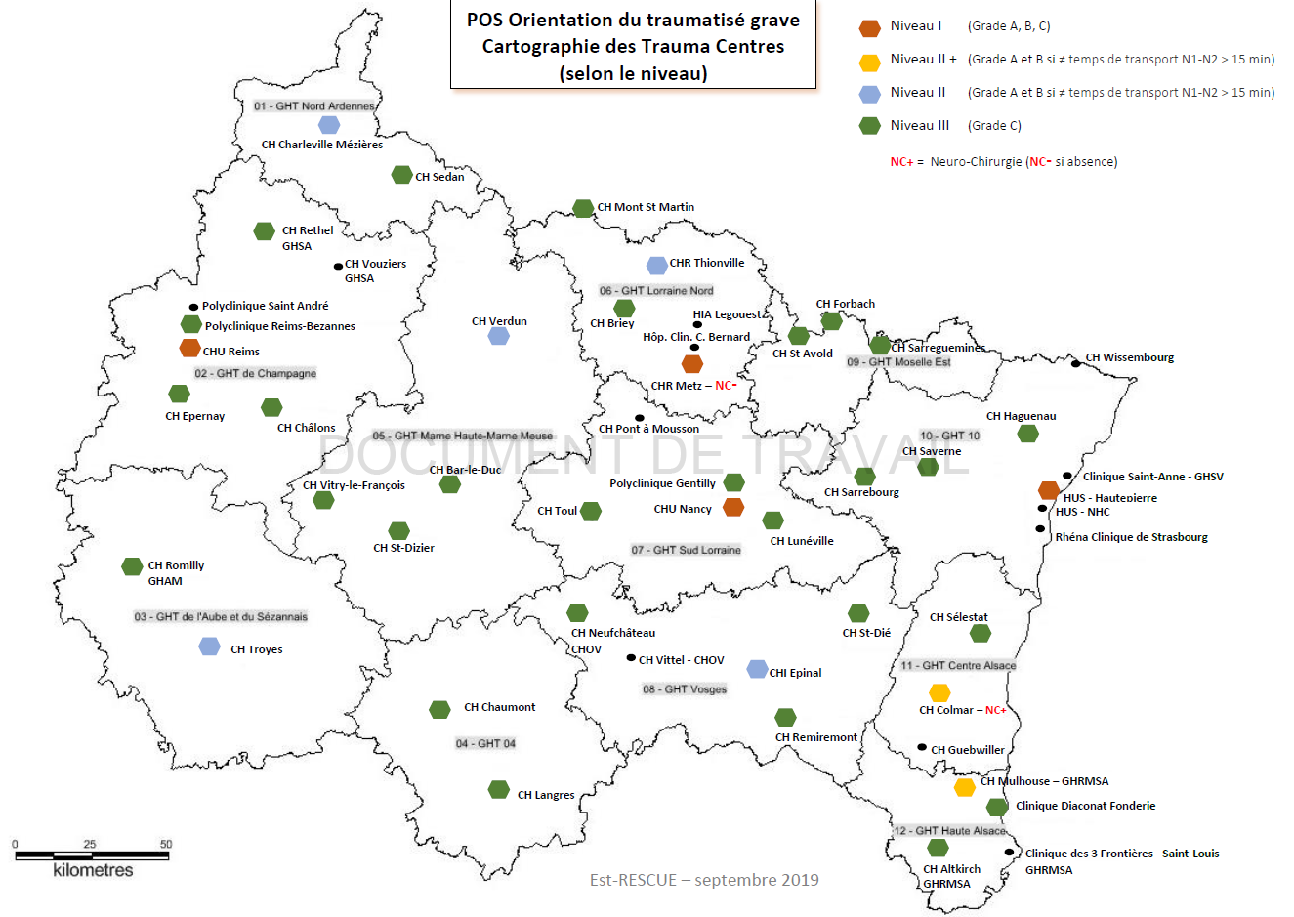
TRAUMATISE GRAVE
GRADE A (72) :
86% transportés vers Niv 1 ou 2+
87% accueillis par réanimateur
6% Niv 2 (raison géographique)
8% jonctions
44% PEC en HéliSMUR
81% AVP
GRADE B (89) :
89% transportés vers Niv 1 ou 2+
56% accueillis par réanimateur
10% Niv 3
4,5% jonctions
25% PEC en HéliSMUR
69% AVP – 28% Chutes
Notes:
Chiffres cohérents avec les recommandations actuelles concernant l’orientation des patients en fonction de leur grade

Slide 16
TRAUMATISE GRAVE
GRADE C (106) :
60% transportés vers Niv 1 ou 2+
11% niv 2 – 26% Niv 3
17% accueillis par réanimateur
6% PEC en HéliSMUR
81% AVP

Slide 17
Conclusions
Améliorer l’exhaustivité
Renforcer la fiabilité (pex 1,5% délai arrivée SLL> 1h) , utilisation des données structurées, tests de coherence…
PROFIL sous utilisés ➔ ergo à revoir ?
Premières données filières :
Gradation respectées, corrélée à gravité
Nécessité d’un chainage avec données Urgences pour améliorer pertinence
Données suffisantes pour lancer analyses plus fines : pertinence, EPP, RMM… possibilité d’automatisation de marqueurs d’analyse
Retour données aux utiliseurs => amelioration de la pertinence des info saisies !
Notes:
Concernant l’analyse des données, il nous faut aller vers davantage de fiches profil utilisées et vers une meilleure complétude. Pour cela, nous avons retravaillé une partie de ces fiches pour la V4. Il nous faut également poursuivre l’exploitation de ces données qui offrent une multitude d’informations sur notre activité pré-hospitalière. Cette base de données à l’échelle d’une grande région est unique.

Slide 18



